Slide 1
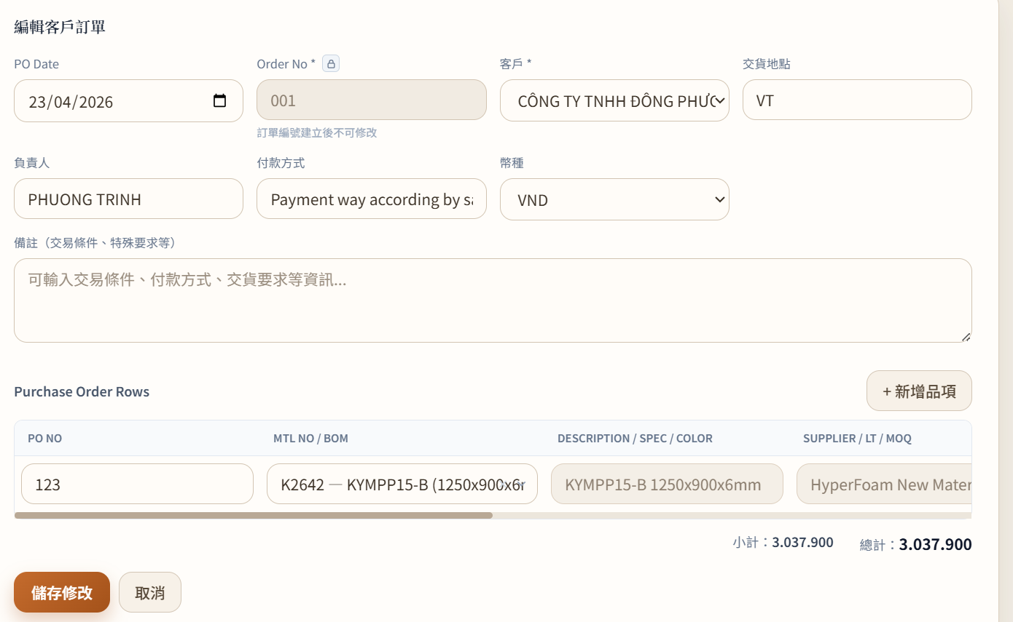
客戶訂單開好
接續進交貨進度建檔，如第2頁描述

Slide 2
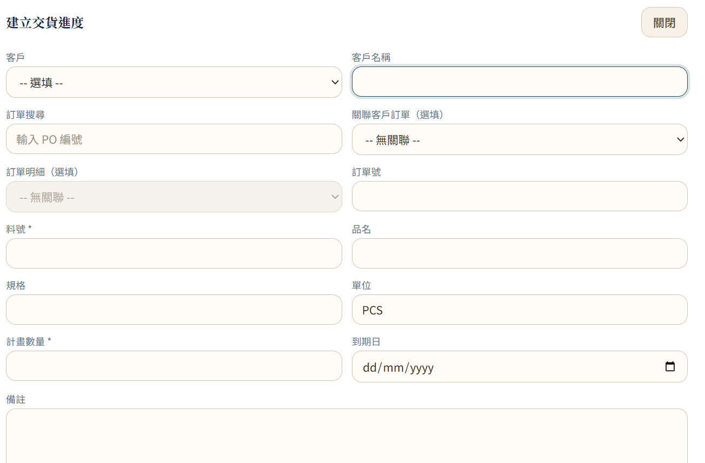

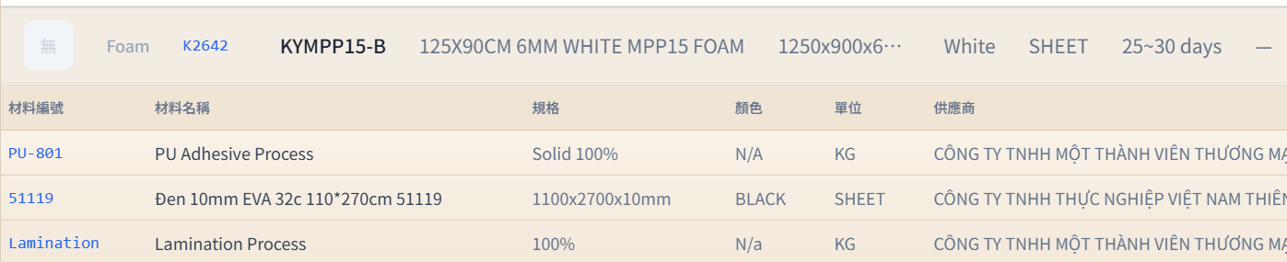
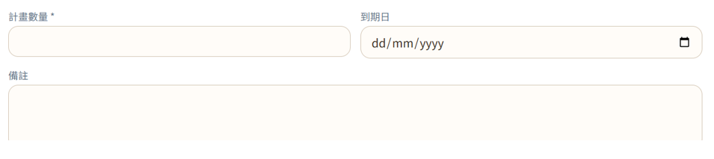
交貨進度
可改為【交貨地點】資料自動從客戶資訊帶入
輸入剛建好的PO【123】，下面資料會根據客戶訂單的物料號自動從BOM帶入所有輔料明細，操作人員確認資訊無誤，填入訂單號，數量及出貨日期便可存檔
--選用--
123
手動輸入 001
選PO編號後自動從客戶訂單帶入 K2642
資料從BOM帶入
輸入數量

